Slide 1
P7 – Réseau social Groupomania
1. Objectifs
2. Démonstration
3. Fonctionnement

Slide 2
P7 – Réseau social Groupomania
1. Objectifs
2. Démonstration
3. Fonctionnement

Slide 3
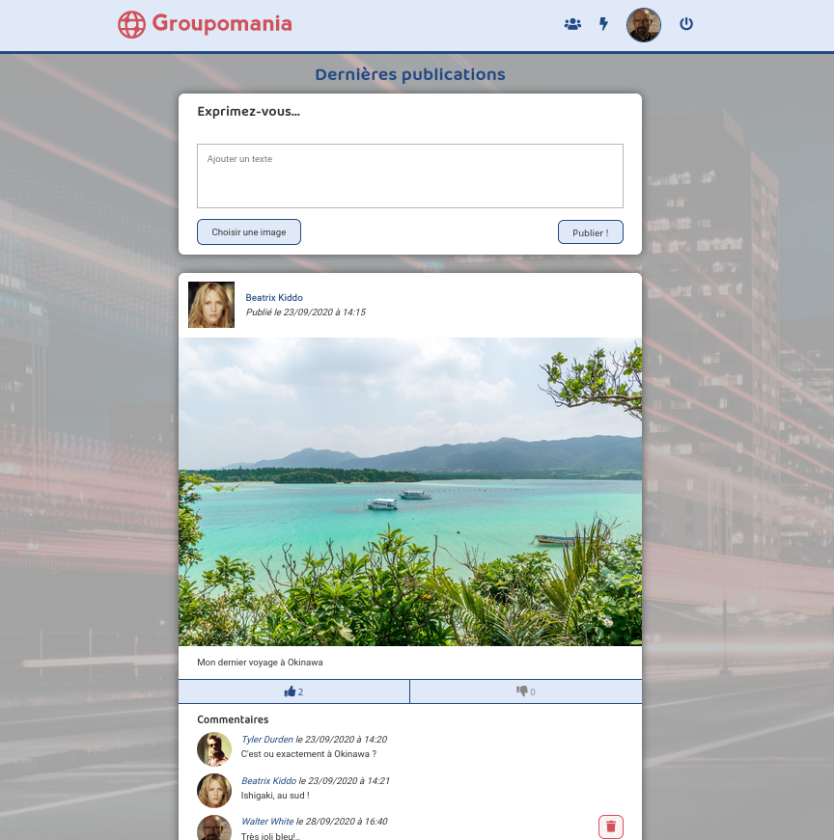
Objectifs
Dév. Frontend + backend
Réseau social d’entreprise
Organisation Agile
Grande liberté d’exécution

Slide 4

Fonctionnalités
Utilisateurs
  CRUD
  Liste utilisateurs
Publications
  Texte et/ou image
  Like/Dislike
  Dernières publications
  Pub. utilisateur spécifique
Modération
  Profils Admin
  Suppr. publication
  Suppr. commentaire
Fonctionnalités annexes
  Session persistante
  Commentaires
  Notifications
  Recherche utilisateur
  Infinite scroll
  Crop & resize image

Slide 5
P7 – Réseau social Groupomania
1. Objectifs
2. Démonstration
3. Fonctionnement

Slide 6
P7 – Réseau social Groupomania
1. Objectifs
2. Démonstration
3. Fonctionnement

Slide 7



Choix techniques
Frontend : Angular
Backend : NodeJS (API REST)
Base de données : MySQL

Slide 8
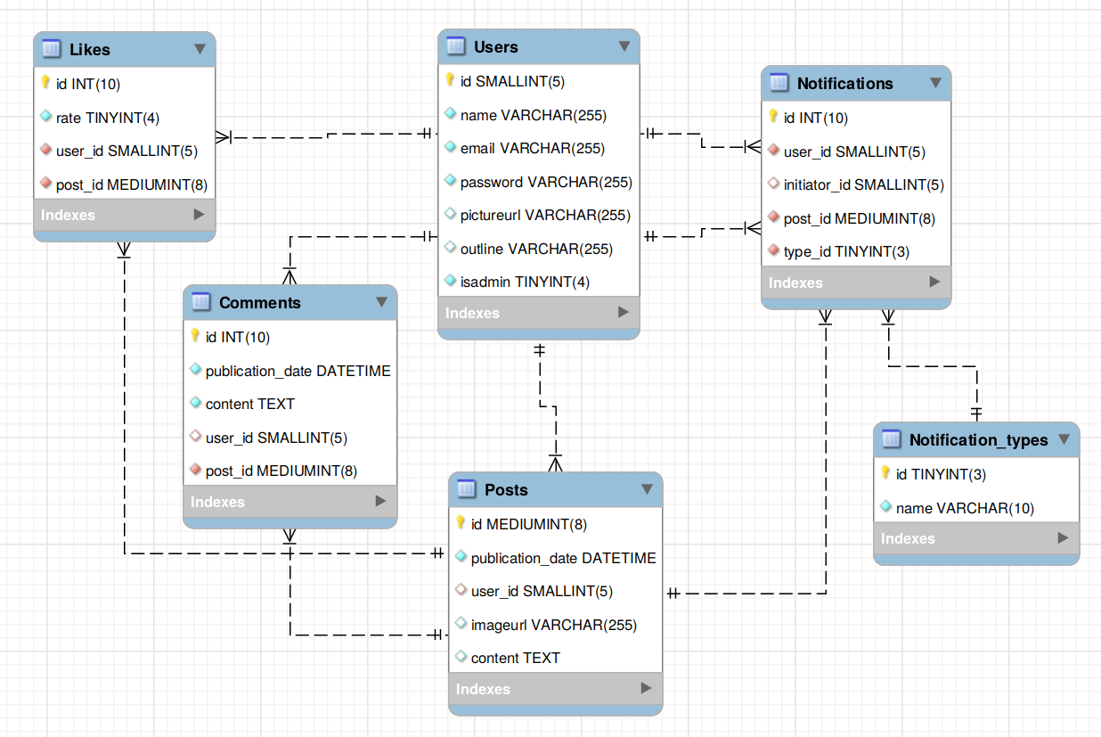

Base de données MySQL
BDD relationnelle
langage SQL
Structure
ORM
  Pas d’ORM utilisé (librairie ‘‘mysql2’’ pour requêtes préparées)
  Test de Sequelize + SQLite sur une branche dédiée

Slide 9


Backend : API REST
Requête :
- Endpoint URI
- Verbe d’action
- Données
Frontend
Réponse :
- Code HTTP
- Données
API
Backend
Base de données
5 routes principales :
  /api/user/
  /api/post/
  /api/comment/
  /api/like/
  /api/notif/
Principes
Séparation client/serveur
Stateless
Cacheable
Uniforme interface
Layered

Slide 10




Backend : Fonctionnement général
Seveur
- écoute les req.
Middlewares
‘‘généraux’’
Routeur
Middlewares
‘‘spécifiques’’
Requête
Base de
données
Contrôleur
Frontend
Réponse
Réponse
Si erreur

Slide 11

Frontend : Angular
Application
Module
Modules tiers
Autres modules
Router
Component
- HTML
- CSS
- TypeScript
Component
- HTML
- CSS
- TypeScript
Component
- HTML
- CSS
- TypeScript
Service
Service
Service
Service

Slide 12

Sécurité
Validation des données (frontend et backend)
Authentification : JWT crypté dans cookie
Autorisation (frontend et backend)
Hashage mot de passe
Requêtes préparées (injections)
Variables d’environnement
CORS
Helmet (xss)
log des requêtes
en prod : HTTPS

Slide 13

Axes d’améliorations futures (Agile)
Fonctionnalités
  Amélioration notifications
  Amélioration messages d’info
  Upload de plusieurs photos
  Filtres sur les publications
  Système de tags ou catégories
Code
  Refactoring
    DRY (css)
    Front : erreurs gérées par les services
  Sequelize ?

Slide 14
P7 – Réseau social Groupomania
Questions ?

